Slide 1

静态类型的Python
Lyzh（刘知杭）

Slide 2

目录
CONTENTS
类型的概念
代数数据类型
使用mypy对Python源代码进行静态分析
拓展知识

Slide 3
类型的概念
动态语言类型化的必要性

Slide 4
类型的概念
类型系统是什么？
类型系统（type system）是一种编译期（Compile-time）的类型推导检查规则。
它的基本目的是防止程序运行期间发生执行错误。这个非正式的声明激发了对类型系统的研究。
如果语言运行时不存在任何形式的类型错误，那么它就是类型安全的。健壮性是类型系统研究的重要目标。
…
通常在这个语境中，在提及运行时时，我们应避免使用“type和typing”一词。

Slide 5
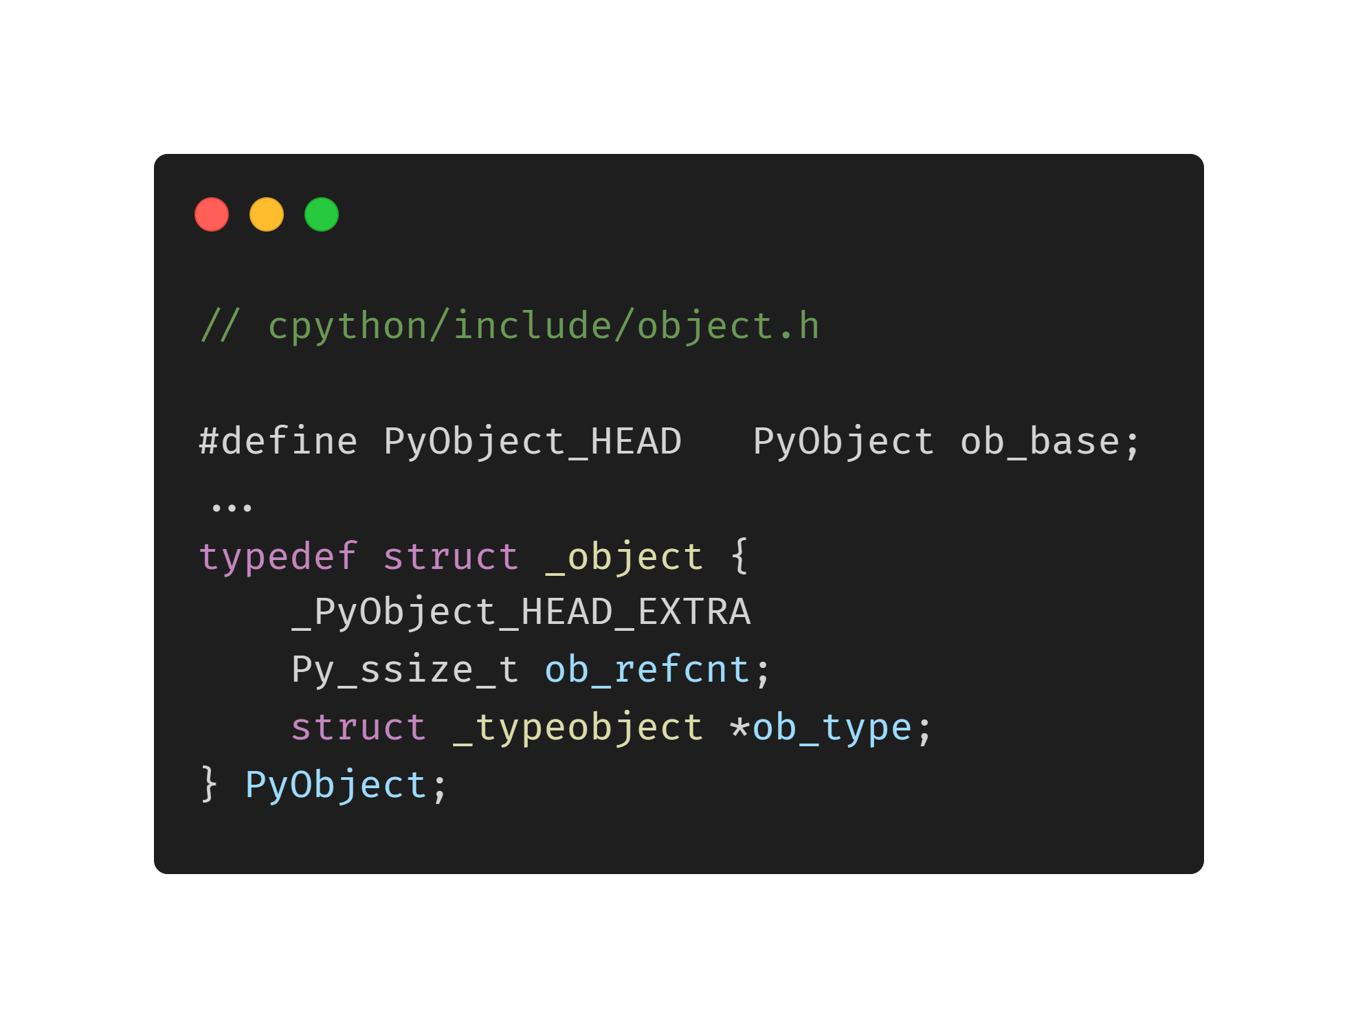
类型的概念
在Python C拓展开发者的眼中，Python的类型是object的标记，它储存着class的元信息，存放于CPython对象的对象头中。
Python有类型，但Python没有类型系统。这就是Python中诸多问题的由来。

Slide 6
万恶之源None
Python的对象是PyObject *，那么任意塞进了PyObject_head的结构，都能够成为合法的Python对象被传递被操作。
这个时候，None的出现就成了理所应当的了。
毫无疑问，失控的None是一个不正常的东西。
在我们写代码的过程中，我们可能会提心吊胆的检查某个值是否为None。
在Debug甚至使用某些产品的过程中，我们会痛骂其抛出的NullObjectReference异常。

Slide 7
简单的代数数据类型
像研究代数一样去研究类型之间的关系

Slide 8
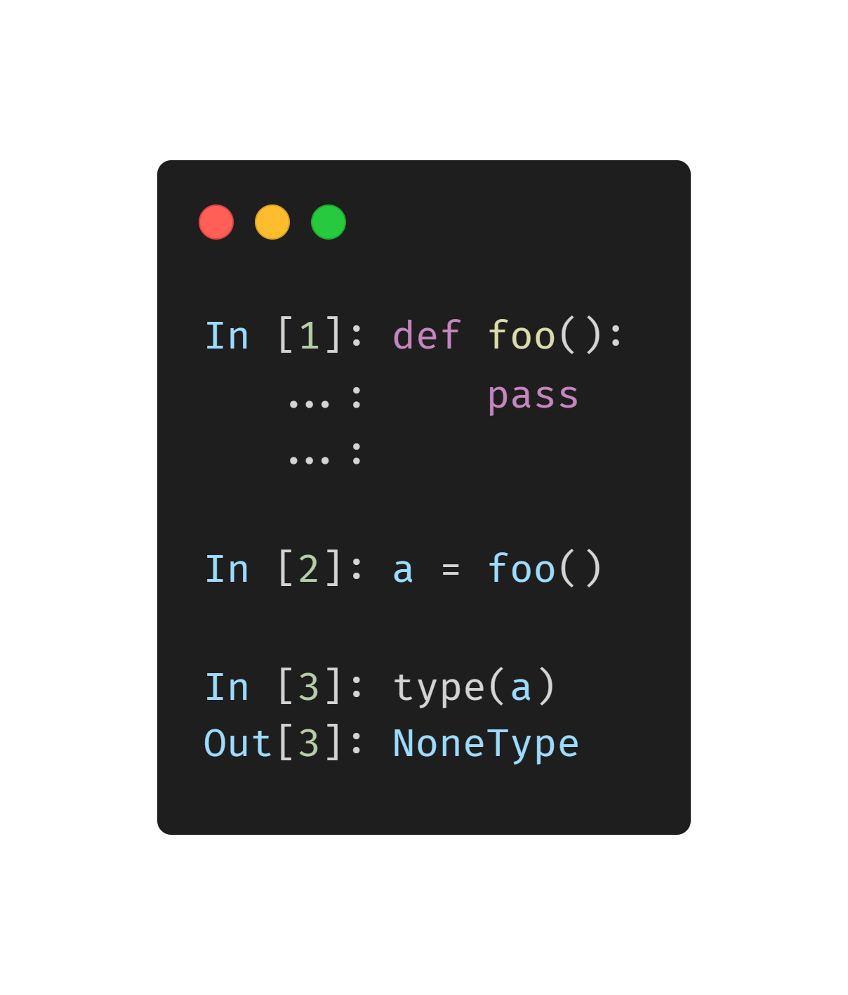
简单的代数数据类型
当我们在计算类型的大小时，我们在计算什么？
我们通过将类型视为集合来定义类型的大小，并计算可能的元素数量
比如说，因为有两个可能的布尔值——True和False，因此Boolean类型的大小为2
是否有一个尺寸为1的类型？Python中的空元组()和None都只有一个值
是否有一个尺寸为0的类型？在CPython中没有尺寸为零的类型，即使是“什么都不会返回”的函数，也会返回一个None
Typing包中的NoReturn

Slide 9
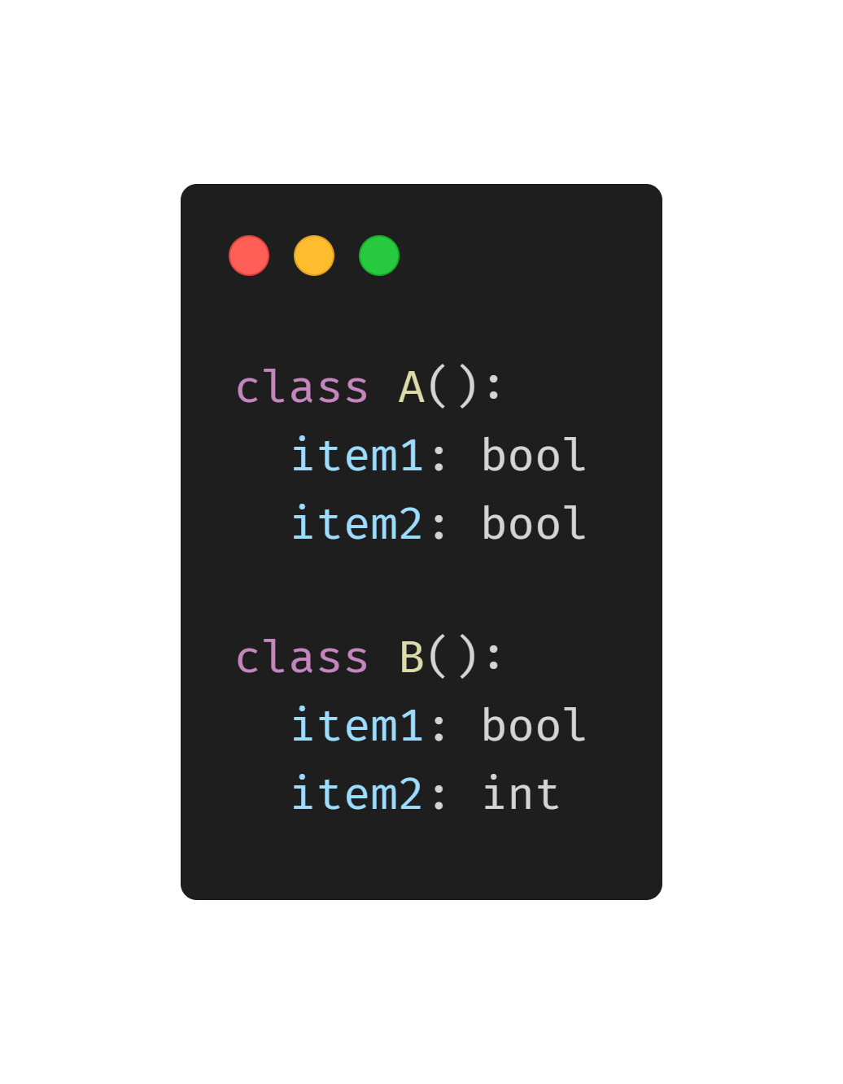
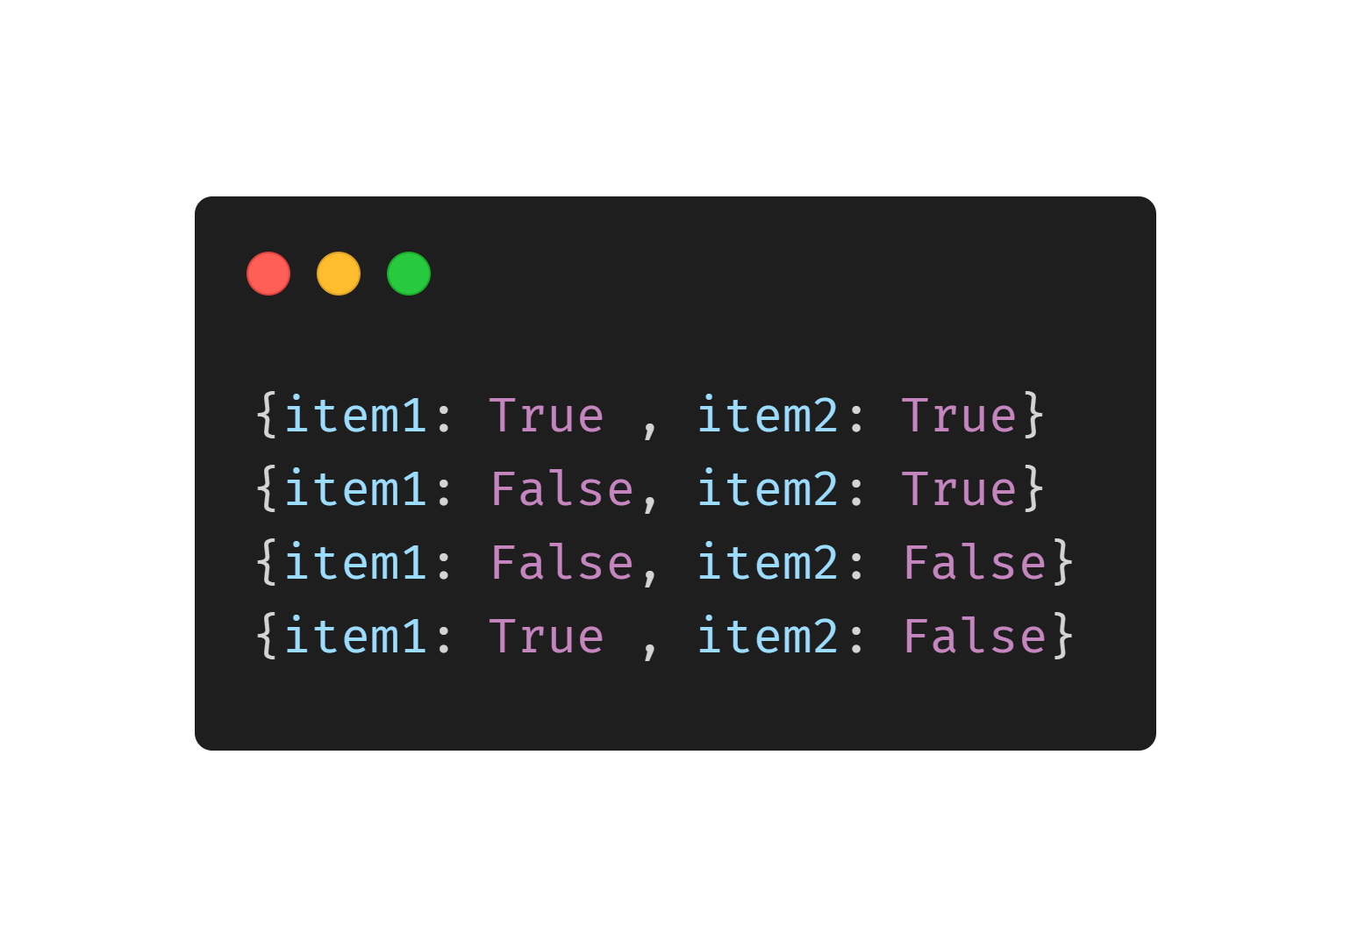
计算复合类型的大小
这是A类型每个可能的值
计算规则：积（Product）类型的大小是所有组件类型大小的乘积。
注意：这里的计算结果只是一个暂时性的结果，并非最终答案

Slide 10
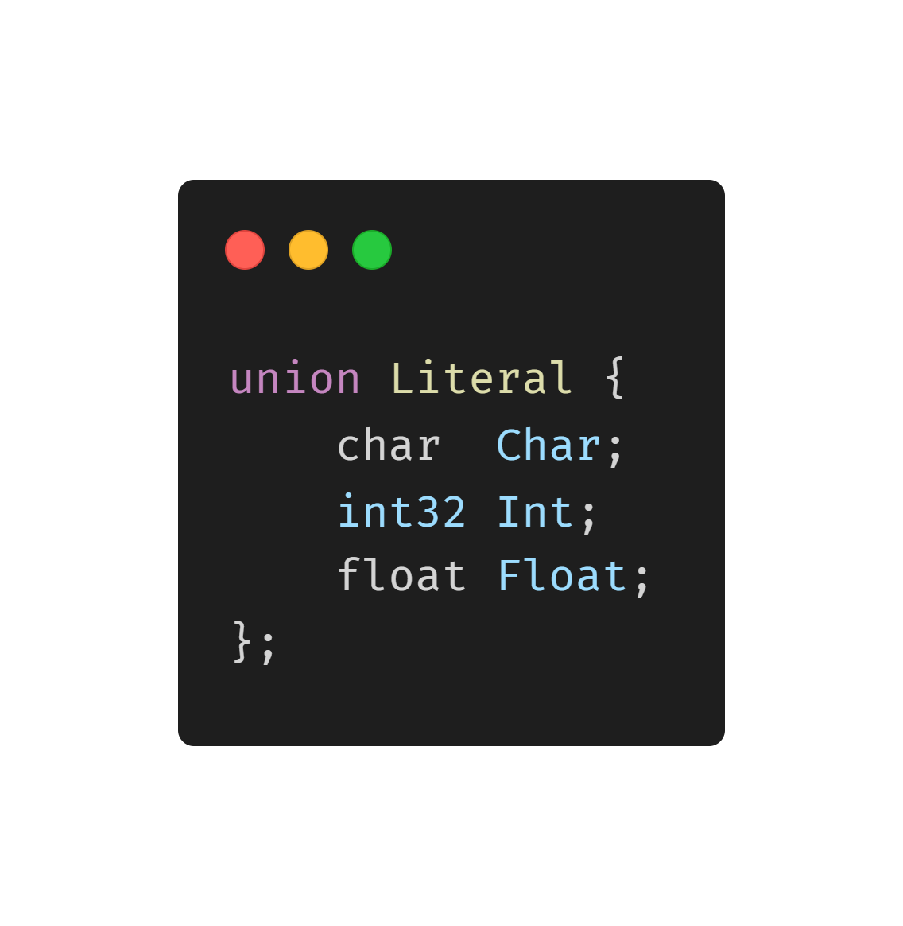
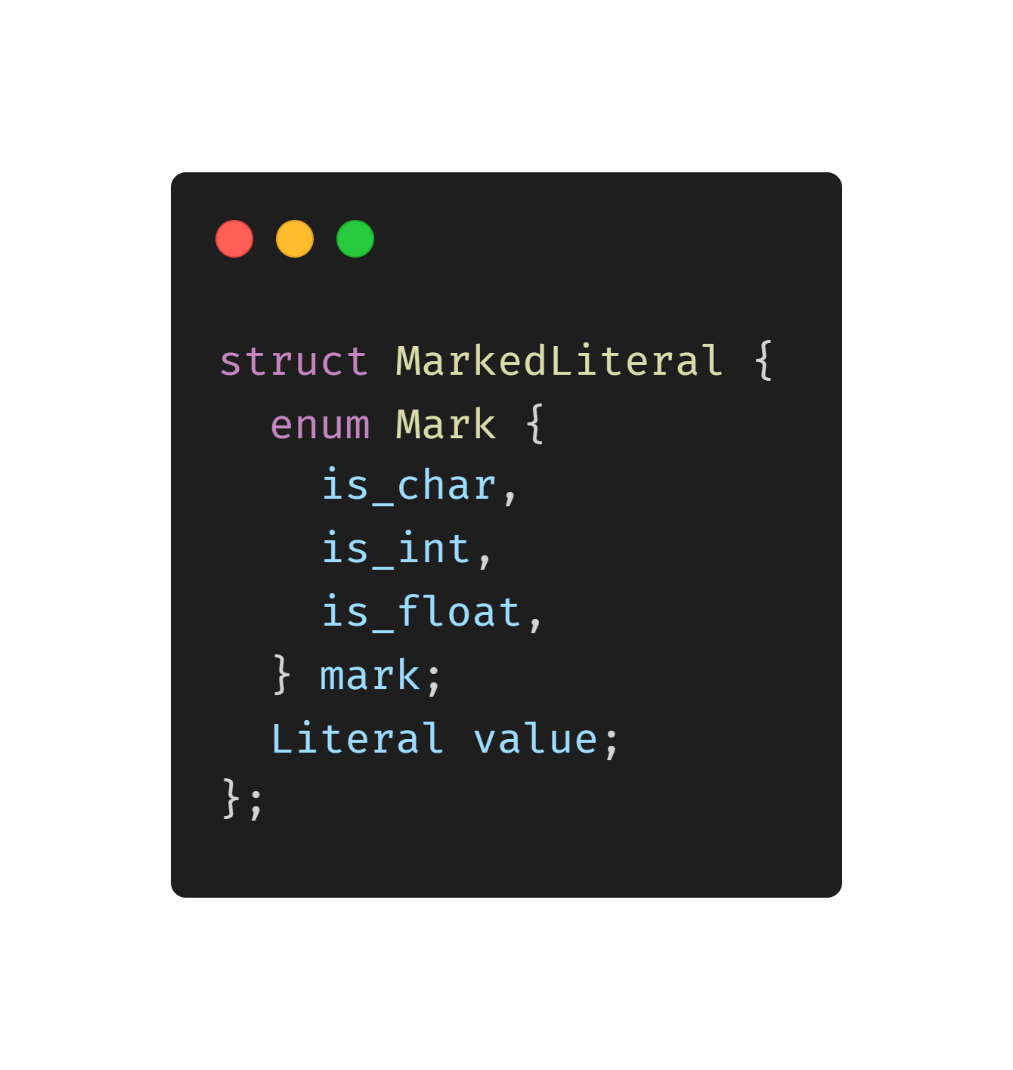
Union与Tagged Union
计算规则：和类型的大小是所有组件类型大小的和。
在C语言中寻找类似的概念。
Union不是Tagged Union
虚假的和类型
真正的和类型
Notes:
按照惯例，其实我应该在开始时先讲和（Sum）类型。但遗憾的是，原生Python中并没有和类型这个概念。

Slide 11
子类，以及类型的顶和底
一个类型的子集被称作这个类型的子类型
对于class来说，这里可能有些奇怪，因为更"小"的类型却包含更多的字段。
子类型具有自反性和传递性
对于Top类型来说，所有其它的类型都是它的子类型。
记为 T <: Top
是否存在一个类型，它是所有其他类型的子类型？Bottom！
记为 Bottom <: T
Bottom类型没有实例。
但能通过约定好的范式，在不同的上下文中被提升为不同的类型

Slide 12
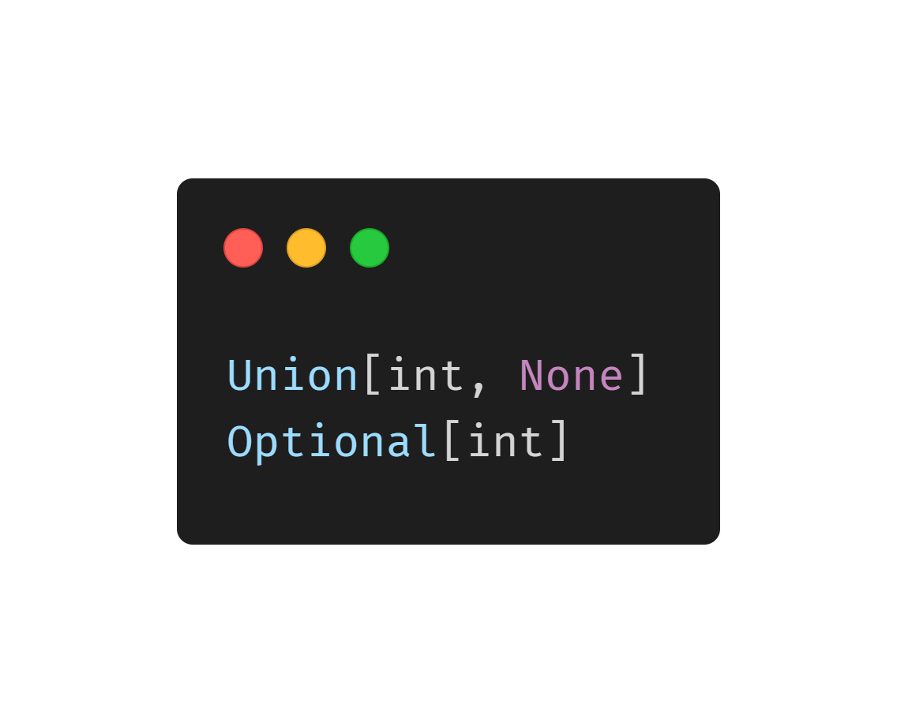
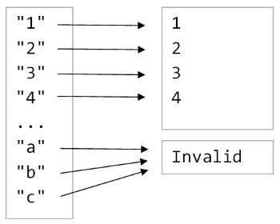
None的问题
在类型进行转换的过程中
对于从int到string的映射，我们始终能够成功，因为string大于int。
但对于string向int类型的映射，我们却不一定能够成功，因为int比string小。
如果非要将string映射到int，则必须将某些非int表示范围内的str映射到目标类型中的特殊非整数值
如果非要将string映射到int，则必须将某些非int表示范围内的str映射到目标类型中的特殊非整数值。换言之，我们需要一个int+1大小的类型。

Slide 13
Golang的问题——多表达式返回值
正文

Slide 14
MYPY与PEP
PEP484、PEP3107——mypy的基石

Slide 15
Python基础支持
正文

Slide 16
1 请输入您的标题
这里可以用一段简洁的文字描述出本章中心思想，
或者作为章节导语。还可以列出本章的小节标题

Slide 17
单击此处添加标题
正文

Slide 18


THANK YOU
IndexLib
知乎
lyzh流云坠海

